Slide 1

汉邦E报 92期
2017年11月

Slide 2

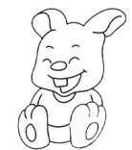

目录
Contents
汉邦视野
汉邦动态
推荐课程
轻松一刻
汉邦之窗

Slide 3
汉邦视野
1

Slide 4
汉邦视野
中国管理培训的乱象与出路
管理学诞生之初，咨询和培训便如影随形。科学管理的创始人泰罗，其正式身份就是咨询培训师；管理学体系的构建者法约尔在退休后，也把一腔热血献给了培训事业。如果了解管理学诞生时期泰罗的“赔钱赚吆喝”，法约尔在管理教育方面的宏伟设想与实践，就不难看出在管理学科诞生阶段，培训与学术的“亲密关系”。
然而唇齿相依的同时，难免咬了舌头或者崩了牙齿。无论在西方还是在中国，管理学一直存在一个问题，学术与实践如何对接？在管理学的发展过程中，学者、咨询培训工作者、企业实践者之间的摩擦不断。这种摩擦在今日中国已经出现了严重的问题—中国的管理学研究与实际需要的距离越来越大；而中国的管理培训出现了越来越多的“天桥把式”和“江湖游医”。分析其中的来龙去脉既有利于管理学在中国的纵深发展，也有利于企业的转型与变革。此类问题如何解决，是真正的管理学“前沿”。

Slide 5
汉邦视野
中国管理培训的乱象与出路
在西方：交锋与共荣
教育与实践之天然矛盾？ 管理教育与管理实践的对接本就是一个全世界的难题。上世纪50年代，福特基金会资助的戈登和豪威尔报告，以及卡内基基金会资助的皮尔森报告，都尖锐地指出商学院未能承担起训练、培养管理者的重任。当时的批评认为，商学院过于强调职业教育，而忽视了人文和科学两大方面的基本素质培养，用支离破碎的具体知识限制了管理者未来的成长。
到了上世纪八十年代，批评却反了过来。1988年美国大学商学院协会组织的调查指出，商学院中定量研究和心理学、社会学教学内容剧增，大批没有工商业背景的学者从事工商管理教育。讲授管理的教授不懂实际管理，从事实务的经理看不懂管理论文，这成为工商教育的通病。重视实务的明茨伯格干脆写了一本《要MBA还是要经理人》，对工商教育极尽奚落调侃。

Slide 6
汉邦视野
中国管理培训的乱象与出路
对接难题的症结在于管理领域的分工。管理学者、咨询培训师、企业经营者，这三种人的志趣不同、发展各异。学者的目标是学术建树；培训师的目标是打动实践者的心灵；实践者的目标是企业发展。例如，面对同样一个产品滞销的案例，学者感兴趣的是能否在理论上挑战现有的营销学说；培训师感兴趣的是企业是否愿意花大钱训练推销人员；经理人首先考虑的是资金回笼和周转等问题。正是由于立场的不同，经营者会觉得学者的分析论证远水不解近渴，站着说话腰不疼；学者觉得经营者是头痛医头、脚痛医脚，应激反应代替了理性思维；而且双方都对培训师信不过。培训师则一方面嘲笑学者是书呆子，一方面把经营者当冤大头。三者的矛盾几乎是必然的。

Slide 7
汉邦视野
中国管理培训的乱象与出路
英国的管理学家厄威克曾经尖锐地批评过学术与实践的“双轨制”，将它们称为“两条不相交的轨道”—实践需要的是可预测未来的水晶球，学界却在精心构建象牙塔。实际上，厄威克的批评还不完全，培训师存在同样问题，因为他们首先考虑的是培训收益而不是服务对象的需要—曾经风靡全球的“流程再造”使哈默和钱皮一度风光无限，赚了大钱，然而接受再造培训的企业至少有半数以上惨遭滑铁卢。
抵牾尚“可容忍” 在管理实践领域有崇高声望的德鲁克一直受到学院派的排挤。彼得斯曾经说，他在斯坦福上学时，没有一位学者在课堂上提到德鲁克的名字。彼得斯可能言过其实，但德鲁克不入学界法眼是事实。德鲁克从欧洲来到新大陆后就无法进入一流学校，直到名声大震后也没有得到一流商学院的青睐，学界始终把他看作“记者”与“作家”。而在理论研究上具有重大贡献的西蒙，作为诺贝尔奖获得者却从未在管理实践中施展过功力。实践领域的人们很有可能认为，西蒙这样的学者只能玩国际象棋。

Slide 8
汉邦视野
中国管理培训的乱象与出路
某些大师对学院派的鄙视，以及学院派对大师浅薄的嘲弄，形成了形形色色的交锋。再进一步，不同学校对待管理实践的态度也有差别。追求“人气”和社会声望的哈佛商学院，对于贴近实践要宽厚得多；追求“名气”和学术声望的普林斯顿大学，干脆就不成立商学院（当然，也不成立法学院）。以咨询和培训出名的德鲁克、戴明游离于知名学府之外，而以学术出名的卡内基-梅隆学派在实践界几乎没有声音。
当然，西方的管理学发展积淀要比中国厚实，所以学者、培训师、经营者尽管互相贬低，但起码可以采用共同术语，能够进行职业对话。例如，德鲁克虽然受到学院派的排斥，但没有人把他看作“外行”，还影响着学院派的研究注意力。反过来，身在学院、从来不做咨询的学者马奇，拿着小说和剧本讲授领导力课程，其授课方式却影响到管理咨询和培训领域。

Slide 9
汉邦视野
中国管理培训的乱象与出路
以此来看，西方的管理学术与实践尽管存在隔膜，却依然能够互相影响、互相渗透，他们的抵牾尚在业界“可容忍”的范围。用一个不一定恰当的比喻：以征服现实世界的亚历山大为一端，以漫游思想梦境的第欧根尼为另一端，双方确实不搭界，但亚历山大和第欧根尼两人却能够以思想对现实的挑战和现实对思想的敬意，做到共存共荣。
中国的乱象与出路
然而中国的问题不同于欧美。如果说西方是分工不同造成的问题，而在中国则是分裂造成的问题。如果说分工会产生隔阂，那么分裂则会催生大量的江湖游医。
江湖化的管理学界 中国已经有了众多的商学院，有了数量庞大的管理学教授队伍，但教授们的主要精力放在学术，尤其是官方的考核指标和聘任标准方面—用中国数据验证西方理论，聚焦各类顶尖期刊和官方项目，在管理实践领域基本上没有影响。更重要的是，管理培训师几乎不看这些东西。所以，在西方通过咨询和培训能够进入企业的管理研究成果，在中国基本上不存在。

Slide 10
汉邦视野
中国管理培训的乱象与出路
有人认为，中国的商学院也给企业提供了大量咨询服务。但仔细考察就会发现，中国商学院能够给企业提供的咨询和培训，大量属于非管理性质的具体技术方案，以经济、会计、金融等内容居多，真正涉及管理的极少。而关于人力资源、领导力、组织变革等方面的培训基本上不是商学院进行的。
与此同时，中国大学教师的选留、考核、培养、晋升制度，导致中国管理学界很难形成真正的学术共同体。在大学教授中，既有从事真正的学术性研究的圈子，也有琢磨政策动向、揣摩文件和领导意图的圈子，不同“圈子”之间缺乏规范的学术交流，很难形成严格的学术对话，使学者队伍也出现了“江湖化”现象。某大学校长以网络语言讲演引起轰动就是一例。不可否认，演讲能力、亲民姿态确有必要性，但当一个大学校长以充满网络俚语和“段子”的讲演把毕业生送向社会的时候，只有煽情而没有对学术的敬畏，只有媚俗而没有厚重的教养，就有可能把大学变成说相声的天桥。单纯看口才和包袱逗哏，郭德纲要超过大多数的教授。这就给商学院的培训提出了一个尖锐的问题：是知识和思维训练，还是段子和相声娱乐？

Slide 11
汉邦视野
中国管理培训的乱象与出路
另一方面，由于中国的具体国情，西方理论大都“水土不服”。如何使普适性的管理学理论与中国的具体情境相结合，一直是困扰国内教授们的难题。一批学者一直在从事“中国式管理”（以曾仕强为代表）或“东方管理学”的研究，试图以西方式的科学方法解读中国社会的实际情境，但这种努力尚未脱离学术轨道。
野路子的管理培训 正是商学院的这种现状，促使社会培训师走上了另一条道路，即管理培训的非学术化。如果说以彼得斯为代表的西方洗 脑式培训，在洗 脑时还要以管理学的基本知识为基础（汤姆·彼得斯毕竟在斯坦福大学受过科班管理教育，而且他在揶揄学院派时并不否定管理学术），那么中国的洗 脑式培训连“离经叛道”都算不上，因为这种培训师基本上不掌握正规的“经”和“道”，只是一种江湖野路子。

Slide 12
汉邦视野
中国管理培训的乱象与出路
大量的民间管理培训读本是仿照戴尔·卡内基的心灵鸡汤，或基于国情的国学启蒙，常常流于粗制滥造甚至误人子弟。有些知名培训师连演讲大师卡内基和钢铁大王卡内基都分不清，把二者混同为一人；有些人连国学是什么都不知道，所讲内容不超出传统的蒙童读物水平，甚至把孔孟老庄达摩惠能一锅煮，根本没有传统学术的基础，江湖游医变成了全科名医。这种培训靠的是驾驭会场、诱导听众的能力，而不是靠管理知识和思维训练。
在我看来，“国学”之所以能热起来，是因为多数人已经不大知道国学是什么了。从现在讲国学的实际情况看，真正从事国学研究的学者反而很难适应，因为真正的国学需要从最基础的常识讲起，否则就说不明白。如果让陈寅恪复生给今天的企业家讲学，估计他那种严密考证的讲授会把大部分听众吓跑。现在一批讲国学的“培训大师”基本就是介绍简单的文史常识，而并非学理上的深入探究。以《论语》和《道德经》为例，语录体名言警句如果没有具体的情境分析，基本上可以“放之四海而皆准”。只要有出色的表达能力，哪怕没有研究也可以讲得有声有色。这种现状，使脱离了相关研究的国学培训可以大行其道。

Slide 13
汉邦视野
中国管理培训的乱象与出路
“吸鼻烟”式的市场需求 当然，管理领域“江湖游医”丛生的本质原因，在于中国存在着巨大的江湖市场。三十年的改革开放，使一批中小企业“野蛮成长”。经过痛苦转型做大做强的企业，自身经历就足以构成一部内涵丰富的管理教科书。而那些至今还在生存线上挣扎的中小企业，面对环境的巨大变化常常胸中无数、手中无招。这些中小企业是最需要管理培训的主儿。然而，这批企业从创立到发展，一直没有走上规范化管理的道路。当初的起步乃至现在的转型，主要是靠外部环境提供的机遇。这些企业家对政策变化的嗅觉灵敏度远远高于对市场变化的感知，对党政领导人和主管部门的熟悉程度远远高于对自身组织的了解。他们是弄潮儿而不是游泳健将。正规的管理培训要练蛙泳的基本功，这对于他们来说不但刀下见不了菜，而且近乎无用。以往成功的经验和失败的教训都使他们更重视潮流和悟性，不重视严密的逻辑和精致的管理。江湖式培训正好能够适应他们这种需要。即便起不到真正的作用，也会使他们增强信心并“感到”某种鼓舞。他们需要的培训，是吸了鼻烟打出一个喷嚏的感受，这是学院式教授难以提供的。 同西方相比，中国未能形成管理学的学术共同体（主要表现为评价标准非学术化，跟风式的机会主义），培训缺乏学术支撑（学者和培训师两个群体之间断裂）。企业家的成长道路差异，使面向中小企业的培训难以渗透学术内容。这些问题，会对中国的管理培训带来比较长期的负面影响。

Slide 14
汉邦动态
2

Slide 15
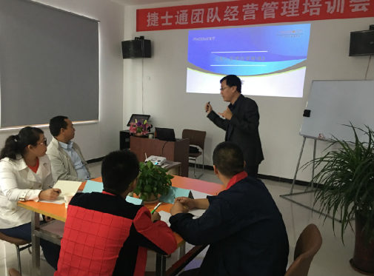
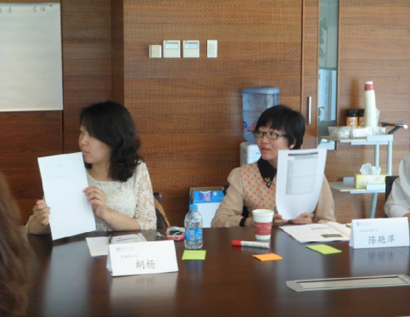
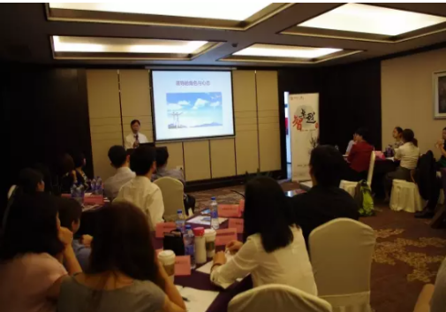
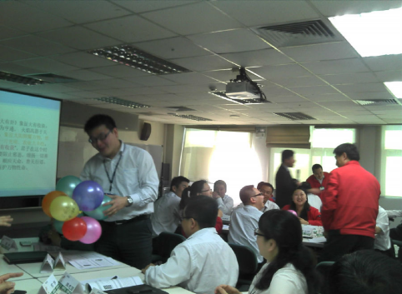
汉邦动态
10月主要课程
天津—团队经营修炼（1天）
南京—新晋主管入职培训（2天）
上海—团队经营训练营（2天）
山东—中高层管理能力提升（3天）
郑州—目标与绩效管理（2天）
深圳—TTT内部讲师培训（2天）
武汉—组织变更与管理创新（1天）
上海—团队建设（1天）
太原—领导艺术（2天）
深圳—销售话术（3天）
深圳—创意突围之思考无限（2天）

Slide 16






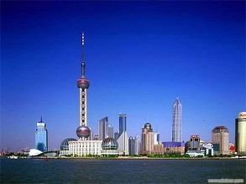

汉邦动态
汉邦足迹
山东
上海
武汉

Slide 17
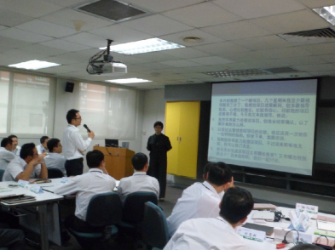
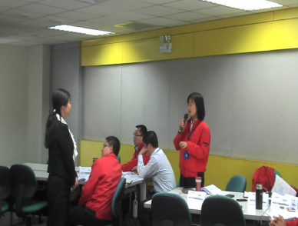

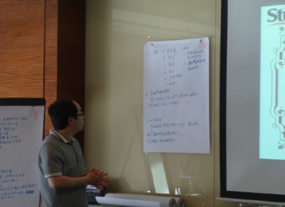

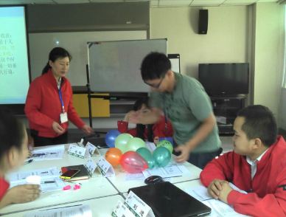
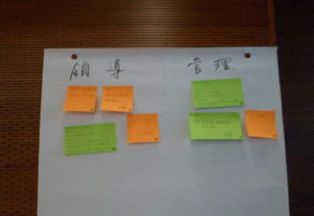
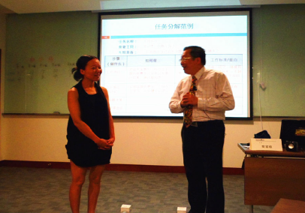
汉邦动态
培训掠影

Slide 18
汉邦动态
案例
天津某企业
团队经营修炼

Slide 19
汉邦动态
课程背景
天津市某科技有限公司是一家专业设计、开发、生产、销售环保移动房屋于一体的专业生产供应商，该客户的产品涵盖了包括保安岗亭、收费岗亭、城市报刊亭、移动警务室、景区售卖亭、环保移动厕所、环保移动宿营房、木制别墅等景区环保移动房屋系列产品。捷士通科技按照“立足天津，面向三北，服务全国”的战略理念，在国内设立了数十家经销商，营销及服务网络遍及全国，在国外也拥有广泛的销售渠道。
随着公司的扩大、人员规模的增长，企业出现了管理新问题，今天的该公司的管理层正承受着前所未有的压力：如管理者在工作中力不从心，员工工作热情不高，管理效益出不来，管理者对内对外沟通不畅导致员工凝聚力下降、人才流失等问题。而且由于许多管理干部并不是学管理出身，而是因工作出色，由专业骨干提拔到管理岗位上来，因此常常沿袭做员工时的思维模式和处事方法。对于管理尤其对90后员工的管理，他们依靠的是零散的经验和本能的直觉，没有掌握科学的方法和技能，更没有进行系统化地思考和梳理。

Slide 20

汉邦动态
课程目的
1.培养团队领导人才沟通与带领的技巧与心态
2.学会洞悉人的深层心理需求与科学激励方法，提升管理效能；
3.促进团队内部的沟通与协作；
4.掌握塑造员工积极心态的具体措施。

Slide 21
汉邦动态
课程大纲
第一部分：认识管理与团队
1.何谓管理？
2.管理的四个层面及其整合
3.管理者的价值定位与技能
3.1何谓管理者？
3.2管理者所面对的管理挑战
3.3现代企业对管理者的要求
4.如何成为杰出的管理者
5.团队建设的意义
6.团队的基本要素及条件
7.团队精神的含义
8.团队精神的三要素
9.团队发展的4个阶段
第二部分：高效团队的基本特征
1.高绩效团队的七个特征
2.高素质团队领导
第三部分：团队工作关系管理
1．沟通是什么？
2．沟通的障碍
3．人际沟通的五大基本技巧
4．80后管理90后员工
4.1 90后员工的个性及心理
4.2 团队成员性格剖析
4.3 如何与90后员工进行沟通
4.4 如何提升沟通效果

Slide 22
汉邦动态
课程大纲
5．冲突管理
5.1冲突的相关概念
5.2冲突的作用和管理
5.3员工冲突和处理方式
5.4人际冲突处理策略
5.5 和谐双赢、消除恶性冲突
第四部分 有效员工工作教导技巧
1.工作教导四阶段法
2.工作中的指导技巧
第五部分：团队目标的设定
1.目标导向的思维
2.目标设定的依据与SMART原则
第六部分：团队绩效管理的技巧与应用
1.团队成功的六要素
2.十大管理技能
3.团队的短板效应
4.优秀团队致胜法则

Slide 23
汉邦动态
学员评价
※遇到事情，多想几个方面来解决
※当面问题，当场解决有些模糊；技巧类和系统整理不错
※讲课氛围挺好，针对性一般，表达也很好，老师知识非常渊博
※希望多讲一些管理知识
※方方面面都行
※讲的没有技术方面的知识，希望下次多讲一下技术方面的改进方法或思路
※很好，不错！故事里的内涵道理很多，希望以后可以吸收更多经验与知识
※举例，对现实遇到的问题有差别
※有机会再培训
※时间紧，有一个大的概念在，某些方面讲得很好，个人方面还要提升，培训的东西多，还是希望针对某个具体东西深入挖掘

Slide 24
汉邦动态
讲师建议
学员目前存在的问题
培训学员心态不够开放，受训经验少，课程参与度不够，配合被动，行动不够积极主动，整体管理基础有待提高。
应加强的素质和能力
学员心态应得到调整，提升职业化意识，加强综合素质培养，开拓眼光，综合管理能力欠缺。
未来培训课程安排建议
基础工作方法、分析方法方面课程、有关管理销售、阳光心态、职业化能力提升等课程。建议高层、中层、基层分开培训，会使效果更强。

Slide 25
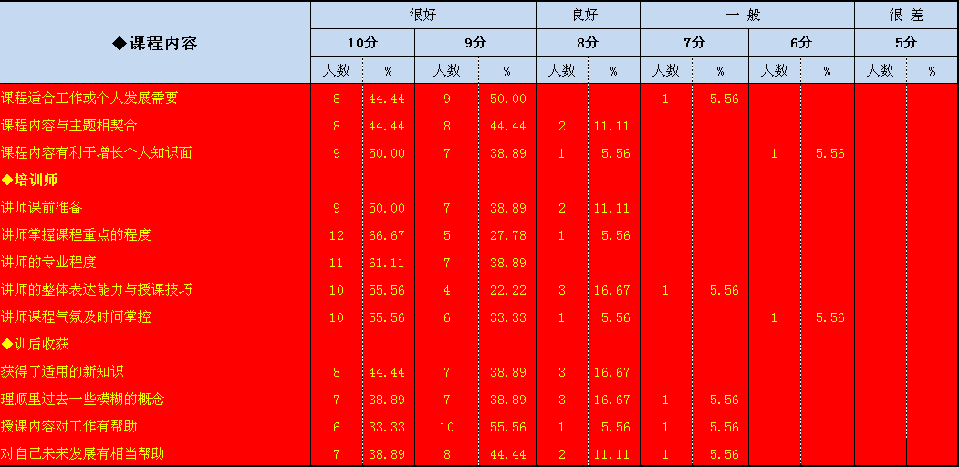
汉邦动态
讲师评估表

Slide 26
03
推荐课程

Slide 27
推荐课程
职场魔方
------新人走向成功的指南

Slide 28
推荐课程
课程特色
职场就像魔方，看似一手轻松掌握，但如何找到正确的解构方法，像复原魔方一样迅速解决职场问题，达成优秀的工作绩效，将是《职场魔方》课程的价值所在
场景化教学
80%的互动和演练，加入游戏环节，寓教于乐
情景体验
视频带领大家进入到真实的工作场景中
反思&讨论
针对视频中的问题对照自身进行反思和讨论
应用&实践
通过多种形式及工具对学到的内容充分演练

Slide 29
推荐课程
课程核心价值
落地性强：
60家企业众筹案例，34个任务场景，30个职业化工具，19项职业能力，帮助新人加速成长；
体系性强：
授人以渔而非授人以鱼，6天课程的课件包输出给企业，同时帮助企业培养内训师内化课程；
性价比高：
以引入一轮内训的价格引入版权，一次采购，永久使用，人均培训成本降到最低。

Slide 30

推荐课程
企业如何引进
盘点：
盘点企业职场经验5年以内的企业案例
选拔：
选拔适合职场魔方的内部讲师
拆解：
基于职场魔方的内容拆解
认证：
对内训师考核认证
授课：
经过认证企业的内训师进行授课

Slide 31
推荐课程
职场新生代的授权服务
Part1 由课程顾问将《职场魔方》课件一套：视频:100分钟；《讲师手册》6万余字；《学员手册》1万余字；《模拟演练》卡片：三套；挂图：10张；《课程配套游戏》等教具一次性交付企业。
帮助员工建立身为企业内部讲师的正确心态，不断提升成功讲师的各项综合素质；
掌握完美教学表达的多种方法；
高效能的授课技巧，使课程生动、气氛热烈、学员参与性高，同时能够灵活应对突发状况

Slide 32
推荐课程
职场新生代的授权服务
Part2 通过《授课地图》对课程内容的应知、应会、应用进行详细的拆解说明，帮助企业内训师透彻的理解课程中每一个关键内容以及对应的讲解方式，确保彻底吃透整套课程，保障企业内训质量。
通过《示范课》为企业内部讲师直观的传递课程的教学思想、现场展示教学手段；
促进企业内部讲师互相交流、取长补短，可以共同提高自身的教学质量，“示范课”更向是是一个指向灯；
《示范课》以实战的方式将课程内容和授课技巧融会贯通，最终引领企业向“理想课堂”发展。

Slide 33
推荐课程
职场新生代的授权服务
Part3 由职场新生代课程研发专家亲自到企业内部讲授完整的示范课程，除企业内训师参与外，也可同时邀请课程目标学员参与。在示范课程讲授方法同时N也为企业完成一次正常授课任务。
协助企业组织内训师进行讲师训练营活动，并由职场新生代专家团现场对企业内训师进行授课技巧辅导；
协助企业组织企业内训师的授课资格认证活动，并委派职场新生代专家团成员担任资格认证评委。

Slide 34
4
轻松一刻

Slide 35

轻松一刻
逆向思维
加里·沙克是一个具有犹太血统的老人，退休后，在学校附近买了一间简陋的房子。住下的前几个星期还很安静，不久有三个年轻人开始在附近踢垃圾桶闹着玩。老人受不了这些噪音，出去跟年轻人谈判。
“你们玩得真开心。”他说，“我喜欢看你们玩得这样高兴。如果你们每天都来踢垃圾桶，我将每天给你们每人一块钱。”三个年轻人很高兴，更加卖力地表演“足下功夫”。不料三天后，老人忧愁地说：“通货膨胀减少了我的收入，从明天起，只能给你们每人五毛钱了。”年轻人显得不大开心，但还是接受了老人的条件。
他们每天继续去踢垃圾桶。一周后，老人又对他们说：“最近没有收到养老金支票，对不起，每天只能给两毛了。”“两毛钱?”一个年轻人脸色发青，“我们才不会为了区区两毛钱浪费宝贵的时间在这里表演呢，不干了!”从此以后，老人又过上了安静的日子。
【管理学启示】管理血气方刚的年轻人，强制性的命令只会让他们变本加厉适得其反，利用逆向思维，把面子给足他们，才能将其控制在股掌之中，事情的结果才能向自己的意愿发展。

Slide 36
轻松一刻
本能
犹太人的后裔布朗夫妇同他们的孩子们住在伦敦附近的一所小房子里。有时布朗先生下班回家很晚，当他的妻子和孩子们睡着时，他就用自己的钥匙打开房子的前门，悄悄地走进屋子。
有一天夜晚，当他很晚回家时，却把钥匙丢了，于是他只好走近房子按门铃，可是屋内没有动静。他再次按铃，房内仍然没有动静。无奈之下，布朗先生只好敲打卧室的窗户，向他妻子大声叫喊，她仍然没醒。最后，他停下来，想了片刻，然后捏着鼻子学着小孩的声音，叫道：“妈妈!我要尿尿!”尽管他说得很轻，布朗太太还是马上醒了。
【管理学启示】管理的关键是管人，是一门让别人为你做事的学问。在企业的管理中，对于不同的情况和不同的人，要让他们帮你把事情做好，只需找到能够触动他们神经的那根弦就够了。

Slide 37
汉邦之窗
5

Slide 38

汉邦之窗
《让员工动起来》
为了帮助企业领导者更好地掌握激励的艺术，有效地激励员工拼搏，顺利地达到企业的目标，编者执笔编著了此书：让员工动起来。其实，让员工动起来的方法很多，但归纳起来不外乎两种，即内激和外激。
本书从内激和外激两个方面，深入浅出地介绍激励在实际工作中的作用，并配以针对性且比较有特色的案例，以理论和实际相结合的模式，将激励从无形变为有形，生动地显现在读者面前。这就是创作此书的原始动机，希望读者能够从本书汲取一定的营养，以备需时之用，从而避免”书到用时方恨少”的窘境。

Slide 39
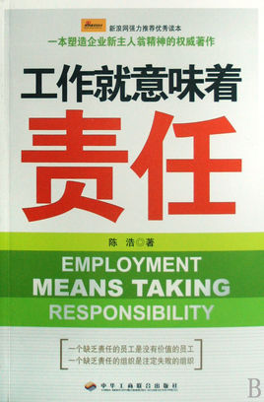
汉邦之窗
《工作意味着责任》
一个缺乏责任的员工是没有价值的员工，一个缺乏责任的组织是注定失败的组织。工作中，只有我们每个人都意识到自己的责任，承担起自己的责任，我们所在的企业才有可能会变得更加强大，我们的人生才会更加精彩。
作为企业员工，不要总抱怨公司没有给你机会，不妨仔细想一想，你是否能够漂亮地完成公司交给你的任务并且没有借口？你是否平时就给老板留下了一个能够承担责任、勇于负责的印象？如果没有，你就不应该抱怨机会不垂青于你。对于我们来说，每个人都要扮演多个角色，但无论是哪个角色，我们都应该承担起自己肩上的责任，因为工作就意味着责任，需要我们去尽职尽责！可以说，一个缺乏责任感的民族，是一个走向没落的民族；一个缺乏责任感的企业，是一个没有前途的企业；一个缺乏责任感的人，是一个什么都做不好的人。工作中，只有我们每个人都意识到自己的责任，承担起自己的责任，我们所在的企业才有可能会变得更加强大，我们的人生才会更加精彩。

